Slide 1
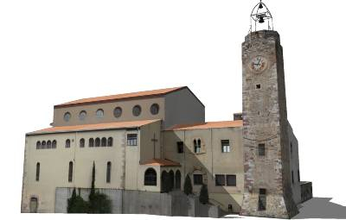
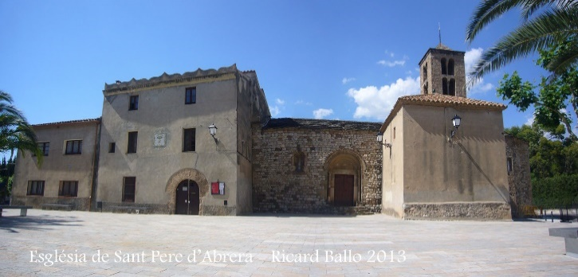
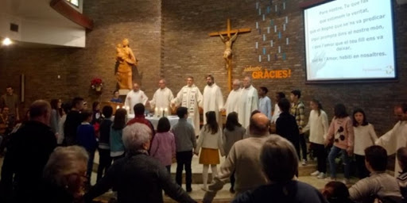
església temple Església comunitat

Slide 2
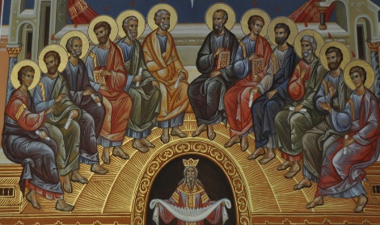
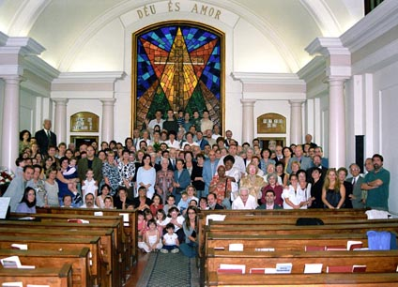
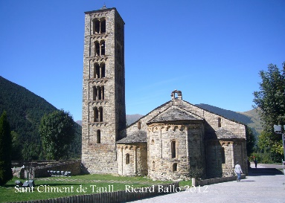
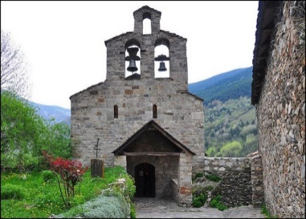
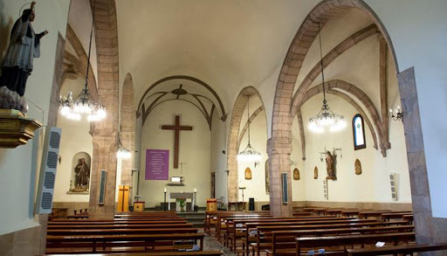
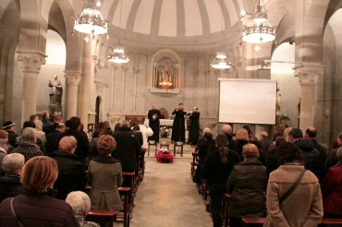
ESGLÉSIA COMUNITATA I ESGLÉSIA TEMPLE
ESGLÉSIA
església
Les persones que seguim el camí de Jesús, quant ens reunim, formem una comunitat, l’EGLÉSIA.
Edifici que es un temple, on es reuneixen els que segueixen a Jesús, per resar, celebrar, aprendre sobre Jesús (Catequesi),...

Slide 3
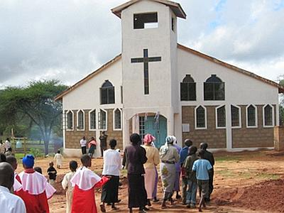
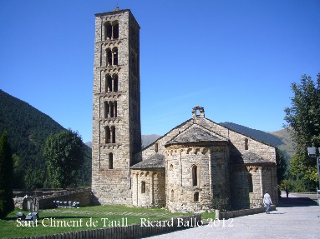
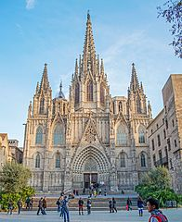
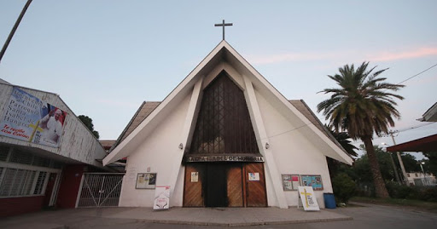
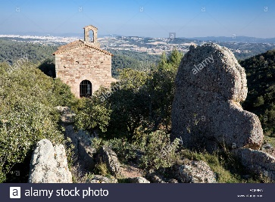
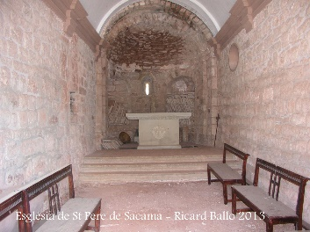
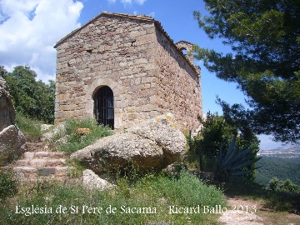
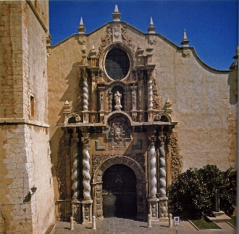
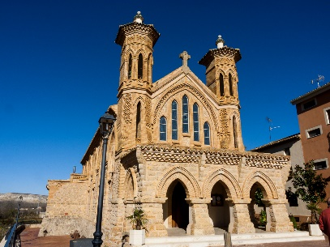
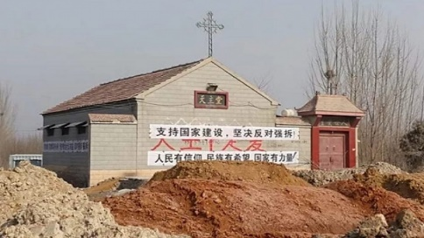
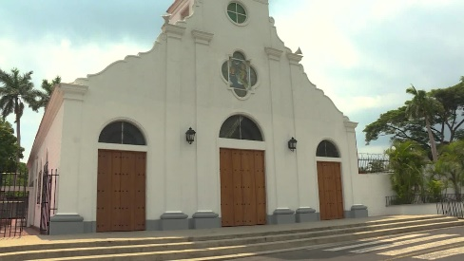
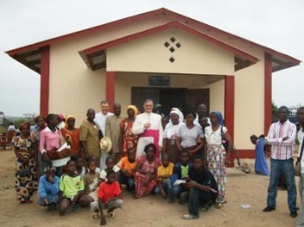
EL TEMPLE: ESGLÉSIA
En cada país i en cada temps o època s’han construït esglésies i son diferents, segons el lloc i l’any en que han estat construïts. Exemples:
1
2
3
4
5
6
7
10
8
9
11
12

Slide 4
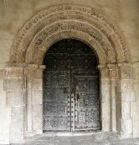
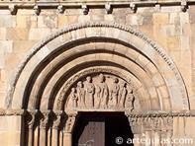
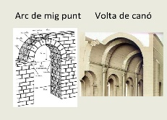
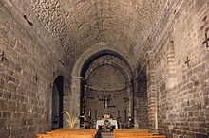
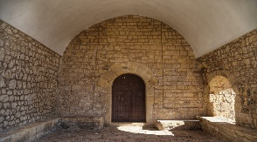
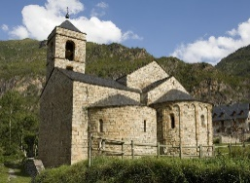
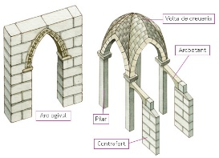
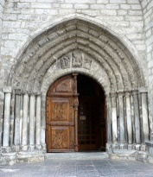
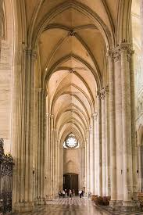
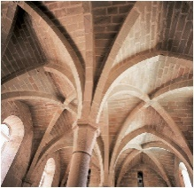
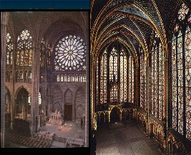
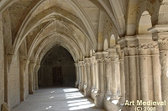
ALGUNS ESTILS DE CONSTRUCCIÓ
Al nostre territori s’ha construït de diferents maneres, per exemple:
Romànic: fa uns 1000 anys als segles IX/X/XI (9,10,11) es construïa amb arcs de mig punt, volta de canó, parets molt gruixudes, finestres petites...
Gòtic : després del romànic cap el segle XII (12), fa uns 800 anys, va sorgir aquest estil, el gòtic que te arcs apuntats, volta de creueria, parets mes altes i primes, finestres més grans...

Slide 5
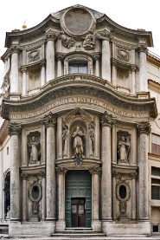
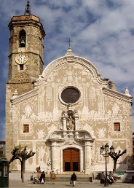
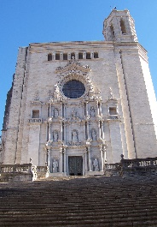
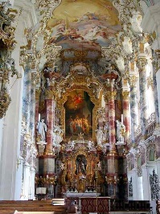
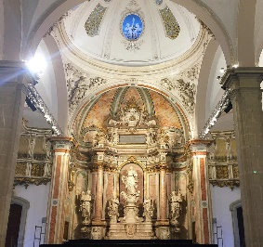
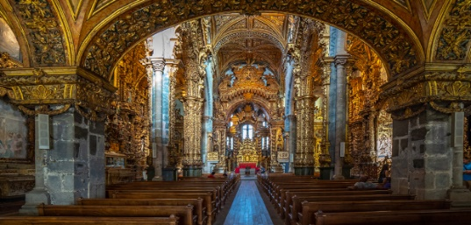
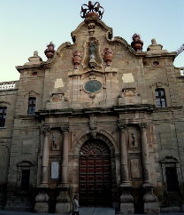
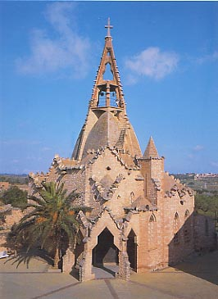
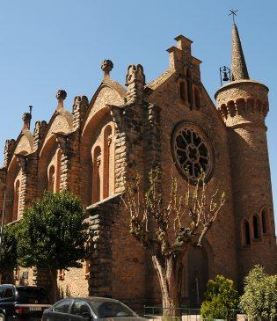
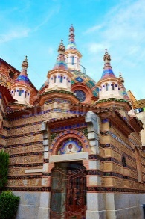
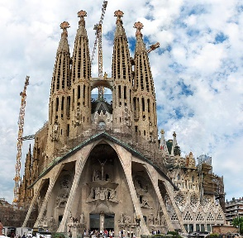
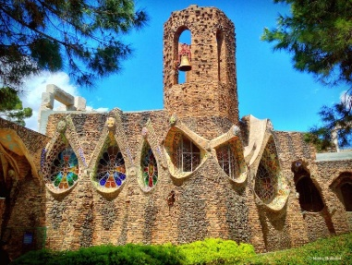
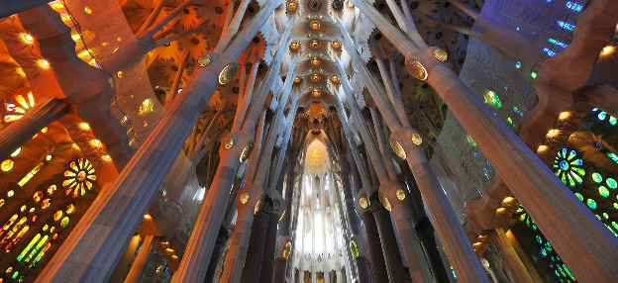
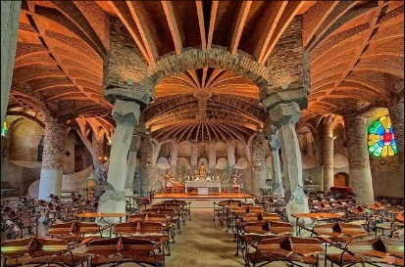
ALGUNS ESTILS DE CONSTRUCCIÓ/2
Barroc: apareix al segle XVII (17) fa uns 400 anys, que tenia molta decoració, jocs de llum, les columnes cargolades, formes corbes que donen moviment...
Modernista: es una manera de construir amb formes curvilínies, extretes de la flora i en general de la natura, la llum,... reutilitzant material com el ferro forjat, rajoles, totxanes,... i amb molta creativitat.

Slide 6
ACTIVITAT 1
BUSCAR en la diapositiva nº3:
Una església de la xina del segla XX.
Una església (catedral) de Barcelona d’estil gòtic segle segla XIII.
Una església (ermita) estil romànic d’Olesa de Montserrat segle X.
Dos esglésies petites d'Àfrica segle XIX/XX.
Una església d’estil barroc de Vinaròs del segle XVII.
Una església d’estil modernista de Villaspesa/Terol del segle XX.
Dos esglésies d’estil romànic del Pirineu segle X/XI ( Un amb campanar molt alt, l'altre que es veuen les campanes).
Una església Xile en forma triangular.
Una església de Nicaragua d’estil barroc pintada de blanc.
L’interior d’una església.

Slide 7
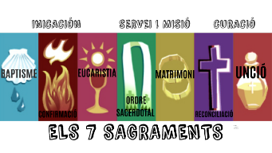
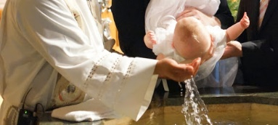
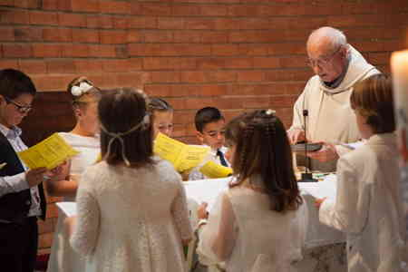
COMUNITAT: ESGLÉSIA
La comunitat que seguim a Jesús, quant ens reunim som ESGLESIA, ens reunim al temple, que es l’església per:
Celebrar els sagraments, que son els moments més importants de la nostra vida.
Aprenem sobre Jesús amb la catequesis i amb grups de revisió de vida...
...

Slide 8
ACTIVITAT 2
Pensa de les coses que fan el cristians a l'església quina t’agrada més i escriu el perquè t’agrada més.
Dibuixa una església, fes servir la imaginació, com feia en Gaudi.
Bona feina.
Envia-la per el correu: miriamsr@josepferra.com

